Slide 1
Estatística Computacional
Pós- Graduação em Ciência dos Dados
Prof. Dr. Roberta A. de A. Fagundes
roberta.fagundes@upe.br
Homepage
robertafagundes.wix.com/raaf

Slide 2
Conteúdo programático
Método de Monte Carlo
    Hold Out
    Validação Cruzada
    Leave one out
Introdução sobre testes de hipóteses;
Formulação de hipóteses;
Etapas para a construção de hipóteses;
Testes de normalidade;
Teste t de Student para uma amostra;
Teste para duas amostras aleatórias independentes;
Teste para duas amostras aleatórias pareadas;

Slide 3
Introdução
Métodos de inferência são usados para tirar conclusões sobre a população usando informações obtidas a partir de uma amostra.
  Estimativas pontuais e intervalares para os parâmetros;
  Testes de hipóteses
Para obter resultados confiáveis, é necessário conhecer a distribuição da estatística (média, mediana, variância, assimetria, etc. )em estudo.
Métodos Monte Carlo é uma saída para fazer inferências quando não se conhece a distribuição do parâmetro de interesse ou quando as suposições de um modelo são violadas.

Slide 4

Monte Carlo
Originou-se por causa do uso de aleatoriedade e da natureza repetitiva das atividades realizadas em cassinos de Monte Carlo. A roleta era um gerador de números aleatórios.
Primeiro trabalho introduzido por Jon Von Neuman e S.M. Ulam em 1940.
Ulam

Slide 5
Monte Carlo
Atualmente termo Monte Carlo é mais geral. É uma técnica baseada na uso de números aleatórios e estatísticas para resolver problemas.
Segundo Gentle(1998), simulações (experimentos) Monte Carlo são um caminho fácil e expressivo para compreender o fenômeno de interesse.

Slide 6
Método de Monte Carlo
Realizar inferências quando a distribuição da estatística de teste não é conhecida.
Avaliando o desempenho de métodos de inferência quando as suposições são violadas.
Testando hipóteses nula e alternativa sob várias condições

Slide 7
Método de Monte Carlo
A idéia é estimar a distribuição de uma estatística extraindo amostras aleatórias de uma população e observar o comportamento da estatística sobre as amostras.
Neste caso, o método Monte Carlo é uma abordagem paramétrica porque a amostra é extraída de uma população com distribuição conhecida.
Aplicação do método inicia com definição de pseudo-população que é assumida para representar a população real.

Slide 8
Método de Monte Carlo
1. Determine a pseudo-população que representa a verdadeira população de interesse.
2. Aplique uma técnica de amostragem para obter uma amostra da pseudo-população.
3. Calcule o valor da estatística de teste de interesse e armazene a mesma.
4. Repita as etapas 2 e 3 M vezes.
5. Use os M valores obtidos na etapa 3 para estudar a distribuição da estatística.
Notes:
É importante observar que, quando amostrando uma pseudo-populacao, deve ser assegurado que todas as caracteristicas relevantes refletem a situacao estatistica.
O tamanho da amostra e a estratégia de amostragem devem ser usadas quando tentando compreender o desempenho da estatística.
Isto significa que a distribuição obtida por um método monte carlo é valida somente para as condições do procedimento de amostragem e as suposições sobre a pseudo-populacao.

Slide 9
Testando Hipóteses via método Monte Carlo
Objetivo: Estimar a distribuição da estatística quando a hipótese nula é verdadeira;
Neste caso, o valor crítico α é determinado usando a distribuição estimada da estatística de teste;
Extrai-se amostras aleatórias a partir de pseudo-populações, calcula-se o valor da estatística de teste em cada replicação e usa-se esses valores para estimar a distribuição da estatística de teste.

Slide 10
Monte Carlo: Partição dos Dados
Esta operação consiste em separar os dados em dados para treinamento (abstração do modelo de conhecimento) e em dados para testes (avaliação do modelo gerado).
Exemplo:
Base de dados sobre crédito.
Dados para Treinamento → Modelo de Conhecimento
Dados para Testes → Avaliação da Qualidade do Modelo

Slide 11
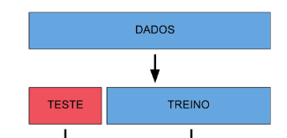
Monte Carlo: Partição dos Dados
Holdout
Este método divide aleatoriamente os registros em uma percentagem fixa p para treinamento e (1 – p) para teste, considerando normalmente p > ½.
Embora não existam fundamentos teóricos sobre esta percentagem, valores tipicamente utilizados são:
p = 2/3 e (1 – p) = 1/3 (Rezende, 2003).
Esta abordagem é muito utilizada quando deseja-se produzir um único modelo de conhecimento a ser aplicado posteriormente em algum sistema de apoio à decisão.

Slide 12
Monte Carlo: Partição dos Dados
Validação Cruzada com K Conjuntos (K-Fold CrossValidation)
Divide aleatoriamente o conjunto de dados com N elementos em K subconjuntos disjuntos (folds), com aproximadamente o mesmo número de elementos (N / K). Cada um dos K subconjuntos é utilizado como conjunto de teste e os (K – 1) demais subconjuntos são reunidos em um conjunto de treinamento. O processo é repetido K vezes, sendo gerados e avaliados K modelos de conhecimento.
Esta abordagem é muito utilizada para avaliar a tecnologia utilizada na formulação do algoritmo e quando a construção de um modelo de conhecimento para uso posterior não seja prioridade.

Slide 13
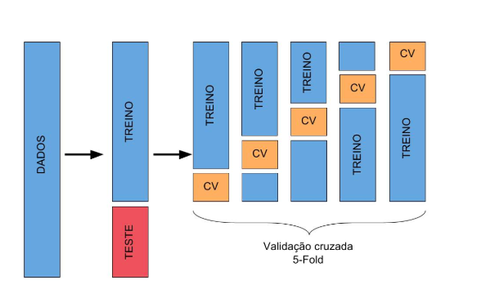
Monte Carlo: Partição dos Dados
Na prática, são recomendados K=5 ou 10 (veja Kohavi, 1995), tendo assim um compromisso entre custo computacional, viés e variância.

Slide 14
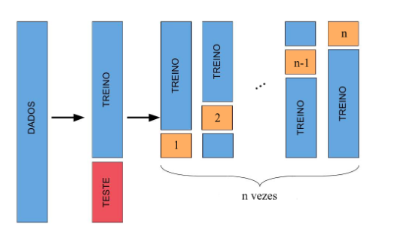
Monte Carlo: Partição dos Dados
Leave-One-Out
Este método é um caso particular da Validação Cruzada com K Conjuntos, em que cada um dos K subconjuntos possui um único registro.
É computacionalmente dispendioso e frequentemente usado em pequenas amostras.

Slide 15
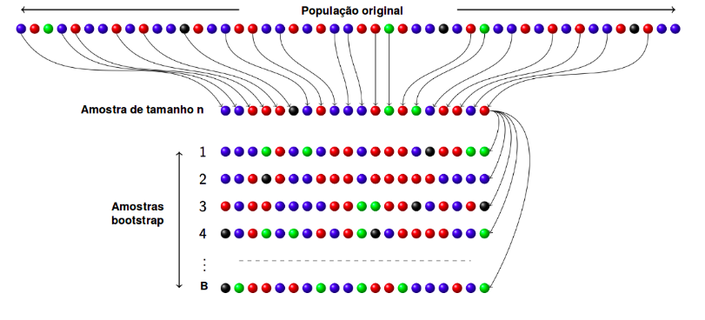
Monte Carlo: Partição dos Dados
Bootstrap
O conjunto de treinamento é gerado a partir de N sorteios aleatórios e com reposição a partir do conjunto de dados original (contendo N registros).
O conjunto de teste é composto pelos registros do conjunto original não sorteados para o conjunto de treinamento.
Este método consiste em gerar os conjuntos, abstrair e avaliar o modelo de conhecimento um número repetido de vezes, a fim de estimar uma média de desempenho do algoritmo.

Slide 16
Testando Hipóteses via método Monte Carlo
1. Use uma amostra aleatória de tamanho n de uma população de interesse, calcule o valor observado da estatística de teste, t₀.
2. Defina uma pseudo-população que reflita as características da verdadeira população sob a hipótese nula.
3. Obtenha uma amostra aleatória de tamanho n a partir da pseudo-população.
4. Calcule o valor da estatística de teste usando a amostra aleatória na etapa 3 e armazene.
5. Repita as etapas 3 e 4 M vezes. Ao final dessa etapa têm-se os valores t₁,..,t_{M} que serve como estimativa da distribuição da estatística.

Slide 17
Teste de Hipótese

Slide 18
O que você aprenderá ?
Entender o que é um teste de hipótese e seus objetivos;
Entender os diferentes tipos de testes de hipóteses que existem;
Compreender as suposições inerentes a cada teste;
Classificar um teste de hipótese como paramétrico e não-
paramétrico;
Calcular teste de hipóteses de forma computacional.

Slide 19
Hipótese
É uma afirmação “especulatória” sobre as características de uma população.
Exemplo:
  ...Sedentarismo é um dos fatores que mais influenciam na diabetes...

Slide 20

Testes de Hipóteses
É um procedimento estatístico para verificar a veracidade ou falsidade de uma determinada afirmação;
E realizado com base em uma característica da população.

Slide 21
Testes de Hipóteses
Trata-se de uma técnica para se fazer a inferência estatística sobre uma população a partir de uma amostra;
Toda hipótese tem como objetivo testar parâmetros populacionais (média, variância e proporção);
É baseado em uma amostra representativa da população;

Slide 22
Teste de Hipóteses
Antes de realizar qualquer teste de hipóteses é importante ficar atendo a alguns pontos:
  É necessário fazer um bom processo de amostragem da variável;
  É necessário verificar se já existem informações prévias sobre aquela variável;

Slide 23
Teste de Hipóteses
Um teste de hipótese se divide em:
  A hipótese nula (𝑯_{𝟎}): simboliza a situação atual – a que todos assumem como sendo verdadeira até que se prove o contrário.
  A hipótese alternativa (𝑯_{𝟏}): representa a situação alternativa.

Slide 24
Formulação do teste
A formulação de uma hipótese deve ser baseada no problema de pesquisa;
Existem três formas de formular hipótese:
  Unilateral a esquerda;
  Unilateral a direita;
  Bilateral;

Slide 25
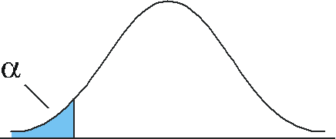
Formulação do teste
Unilateral à esquerda
A região crítica está na cauda esquerda da distribuição e corresponde ao nível de significância;
H_{o}: μ = 50 H₁:: μ < 50

Slide 26
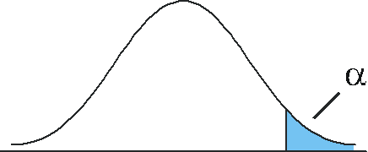
Formulação do teste
Unilateral à direita
A região crítica está na cauda direita da distribuição e corresponde ao nível de significância.
H_{o}: μ = 50 H₁:: μ > 50

Slide 27
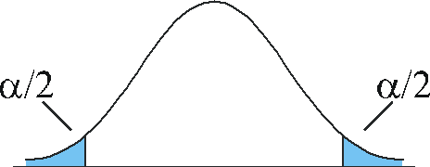
Formulação do teste
Hipótese Bilateral
É representada por duas caudas de tamanhos iguais, nas extremidades esquerda e direita da curva.
H_{o}: : μ = 50 H₁:: μ ≠ 50

Slide 28







Formulação do teste
Se o valor da estatística do teste cair na região crítica, rejeita-se Ho.
Ao contrário, quando aceitamos, dizemos que não houve evidência amostral significativa no sentido de permitir a rejeição de Ho.

Slide 29



Formulação do teste
Os testes de hipóteses se dividem em dois tipos:
Teste de Hipótese
Paramétricos
Não-paramétricos

Slide 30
Formulação do teste
Caso a amostra seja normal
Supõe que a distribuição é normal
  Teste de Hipóteses paramétricos
    Student T test
    P-value – quanto menor melhor para rejeitar H₀
Caso a amostra NÃO seja normal
  Não faz suposição de distribuição de probabilidade
  Teste de hipótese não paramétricos
    Wilcoxn test
    P-value - quanto menor melhor para rejeitar H₀

Slide 31
Teste Paramétrico
Os métodos paramétricos são então aplicados para dados quantitativos e exigem suposições fortes sobre sua validação:
  As observações devem ser independentes;
  A amostra deve ser retirada de população com distribuição normal;
  Para testes de comparação de médias emparelhadas as populações devem ter variâncias iguais;
  As variáveis devem ser medidas em escalas intervalar.

Slide 32

Pressuposto de normalidade
Teste de normalidade:
  Pressuposto que os dados seguem distribuição normal ou gaussiana;
  É possível ter indícios gráficos, sobre a distribuição dos dados, no entanto, somente os testes de aderência podem comprovar se os dados seguem normalidade;
  Os dois principais testes de aderência normalidade são:
    Kolmogorov-Smirnov
    Shapiro-Wilk

Slide 33

Pressuposto de normalidade
É muito importante saber verificar a normalidade de uma variável;
Grande parte das análises estatísticas inferenciais tem pressuposto de normalidade;
Inicialmente é importante plotar o gráfico de histograma e posteriormente aplicar um teste.

Slide 34
Verificando normalidade
Gerando números aleatórios com distribuição normal:
#Gerando aleatoriamente os dados
dados = rnorm(100)
#Gráfico
hist(dados,col=”yellow”, main=”Distribuição normal”)
#Traçando a curva da normal
curve(dnorm,add=TRUE)
#Teste de Normalidade
shapiro.test(dados)
ks.test(dados,"pnorm",mean(dados),sd(dados))

Slide 35

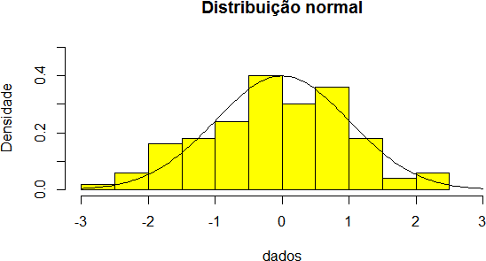

Verificando normalidade
Resultado:
Obs: Se o p-valor for maior do que 0,05, então a variável tem distribuição normal.

Slide 36
Etapas para a construção de hipóteses (sem software estatístico)
Passo 1: Definir a hipótese nula H₀ a ser testada e a hipótese alternativa H_{1;}
Passo 2: Definir o nível de significância;
Passo 3: Escolher uma estatística de teste adequada;
Passo 4: Fixar a região crítica do teste (o valor crítico é determinado em função do nível de significância);
Passo 5: Retirar uma amostra e calcular o valor observado da estatística do teste;
Passo 6: Se o valor da estatística pertencer à região crítica, rejeitar H₀; caso contrário, não rejeitar H₀;

Slide 37
Construindo Testes de hipóteses
Iremos conhecer três tipos de testes paramétricos:
  Teste t de Student para uma amostra;
  Teste t de Student para duas amostras aleatórias independentes;
  Teste t de Student para amostras pareadas.

Slide 38
Construindo Testes de hipóteses
Teste t de Student para uma amostra
  É aplicado quando não se conhece a variância populacional;
  Testa se o parâmetro (média populacional) assume ou não um determinado valor;
  Trata-se de testar se um valor é verdadeiro em relação ao valor do parâmetro populacional.

Slide 39
Construindo Testes de hipóteses
Teste t de Student para uma amostra
(Exemplo prático - 1)
Uma empresa está lançando um novo caminhão.
Deseja-se testar a hipótese de que o tempo médio de pintura do novo caminhão é igual ao caminhão antigo, que é de 690 min. O nível de significância do teste é de 5%.
Para isto coletou-se uma amostra de 12 elementos do novo caminhão e mediu-se o tempo médio de pintura.
Caminhão Y | Tempo de pintura
1 | 920
2 | 710
3 | 680
4 | 1000
5 | 1010
6 | 850
7 | 880
8 | 990
9 | 1030
10 | 995
11 | 775
12 | 670
Média | 875,833
Desvio | 136,662

Slide 40
Etapas para a construção de hipóteses (com software estatístico – p-valor)
Passo 1: Definir a hipótese nula H₀ a ser testada e a hipótese alternativa H_{1.}
Passo 2: Definir o nível de significância.
Passo 3: Escolher uma estatística de teste adequada.
Passo 4: Retirar uma amostra e calcular o valor observado da estatística do teste.
Passo 5: Determinar o p-value que corresponde à probabilidade associada ao valor observado da amostra, calculado no passo 4.
Passo 6: Se o valor o p-value for menor do que o nível de significância α estabelecido no passo 2, rejeitar H_{0;} caso contrário, não rejeitar H_{0.}

Slide 41
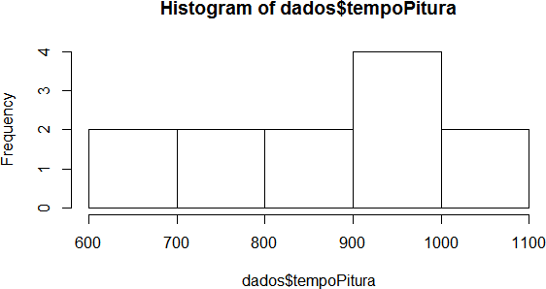

Teste de Hipóteses em R
Solução:
(Exemplo prático - 1)
Obs: visualmente a variável não parecer ter distribuição normal. É necessário aplicar um teste de aderência (normalidade).

Slide 42


Teste de Hipóteses em R
Solução:
(Exemplo prático - 1)
Obs: como o p-valor maior do que 0,05, então é normal.

Slide 43
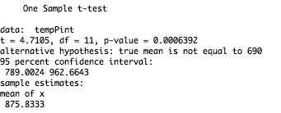
Teste de Hipóteses em R
Solução:
  A hipótese nula H₀ afirma que o tempo médio de pintura do novo caminhão é 690 (μ = 690) e a hipótese alternativa H₁ afirma que μ ≠ 690;
(Exemplo prático - 1)
Obs: como o p-valor é menor do que 0,05, então rejeita-se a hipótese 𝐻₀ e aceita-se H _{1.} Ou seja, o teste rejeita a hipótese nula, concluindo que o tempo médio de pintura dos caminhões do tipo Y é diferente de 690 (μ ≠ 690).

Slide 44
Construindo Testes de hipóteses
Teste t de Student para duas amostras aleatórias independentes
É aplicado para testar se as médias de duas amostras aleatórias, extraídas da mesma população são ou não significativamente diferentes;
As duas amostras tem distribuição normal com variâncias desconhecidas, porém, iguais;
É pressuposto que a variabilidade das variáveis são iguais;

Slide 45
Construindo Testes de hipóteses
Teste t de Student para duas amostras aleatórias independentes
(Exemplo prático - 2)
Pretende-se verificar se o tempo médio de fabricação de dois produtos plásticos (x e y) é semelhante com 95% de confiança. Para cada produto, coletou-se o tempo médio de uma amostra de tamanho n = 10.
Produto | Tempo médio
X | 16 | 22 | 27 | 20 | 18 | 24 | 19 | 20 | 21 | 25
Y | 30 | 25 | 25 | 28 | 27 | 33 | 24 | 22 | 24 | 29

Slide 46
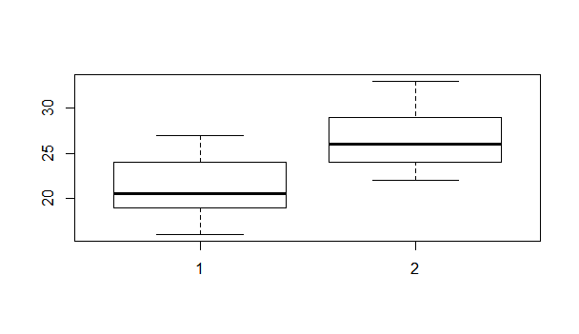

Teste de Hipóteses em R
Solução:(Exemplo prático - 2)
x =c(16,22,27,20,18,24,19,20,21,25)
y=c(30,25,25,28,27,33,24,22,24,29)
boxplot(x,y)

Slide 47

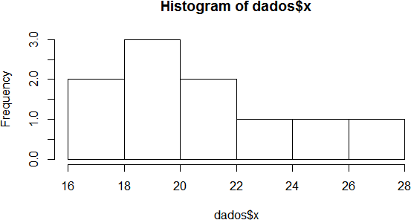
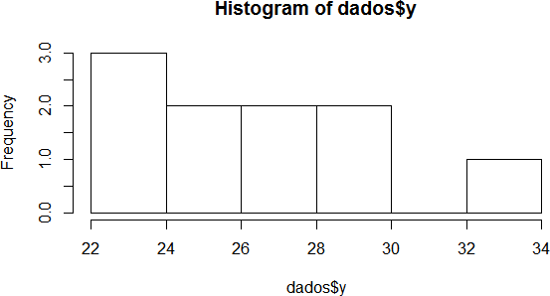
Teste de Hipóteses em R
Solução:(Exemplo prático - 2)

Slide 48



Teste de Hipóteses em R
Solução:(Exemplo prático - 2)
Obs: como o p-valor é maior do que 0,05, então os dados são normais.

Slide 49
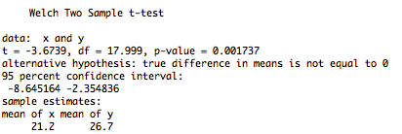

Teste de Hipóteses em R
Solução:
(Exemplo prático - 2)
t.test(x,y, alternative = c("two.sided"))
Obs: como o p-valor é menor do que 0,05, então rejeita-se a hipótese 𝐻_{0.} Ou seja, conclui-se que as médias populacionais são diferentes.

Slide 50
Construindo Testes de hipóteses
Teste t de Student para duas amostras aleatórias relacionadas (pareadas)
É aplicado para verificar se as médias de duas amostras relacionadas, extraídas da mesma população, são ou não significativamente diferentes;
Além da normalidade dos dados de cada amostra, o teste exige que as variâncias de cada amostra sejam iguais entre si;
Como exemplo temos... Imagine que queremos testar a aplicação de uma interface em dois momentos para o mesmo grupo de usuários e queremos saber se teve diferença significativa no tempo de uso para a realização de uma atividade.

Slide 51
Construindo Testes de hipóteses
Teste t de Student para duas amostras aleatórias relacionadas (pareadas)
(Exemplo prático - 3)
Um grupo de funcionários foi submetido a um treinamento, e o objetivo é verificar o desempenho deles antes e depois do curso. Para tanto, foram atribuídas notas para cada funcionário de 1 a 10, antes e depois do treinamento. Utilizou-se uma significância de α = 5%;
Momento | Notas atribuídas
Antes | 5,5 | 6,1 | 6,7 | 6,2 | 7,0 | 7,2 | 5,8 | 6,8 | 6,7 | 7,4 | 5,0
Depois | 6,0 | 7,2 | 6,8 | 8,2 | 9,0 | 5,8 | 6,5 | 7,2 | 8,7 | 5,0 | 9,2

Slide 52
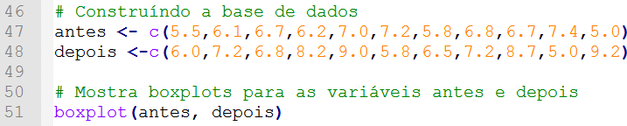
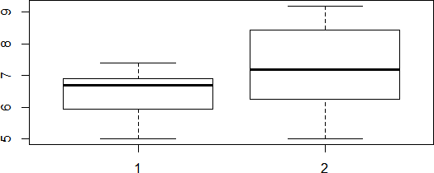

Teste de Hipóteses em R
Solução:
(Exemplo prático - 3)

Slide 53

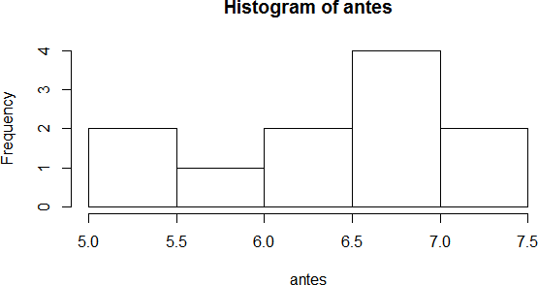
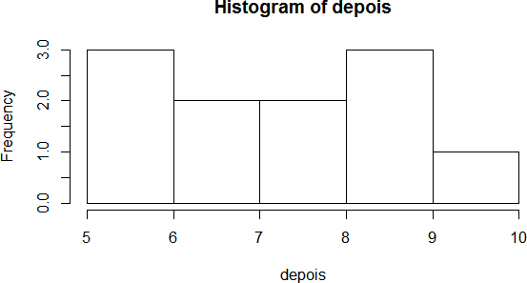
Teste de Hipóteses em R
Solução:
(Exemplo prático - 3)

Slide 54



Teste de Hipóteses em R
Solução:
(Exemplo prático - 3)
Obs: como o p-valor é maior do que 0,05, então condições de normalidade aceita

Slide 55
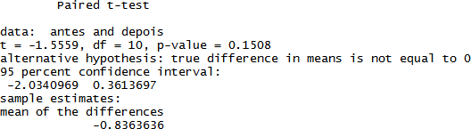
Teste de Hipóteses em R
Solução:
(Exemplo prático - 3)
Obs: como o p-valor é maior do que 0,1, não rejeita H₀, concluindo que não podemos afirmar que houve ou não melhora no desempenho dos funcionários após o treinamento.

Slide 56

Agora é com vocês!
Em quais situações são aplicados os testes paramétricos?
O que você entende por pressuposto de normalidade ?
Quais os principais testes de comparação de médias ?

